Slide 1
Види наукових публікацій

Slide 2
Зміст
Види наукових публікацій
Правила оформлення публікацій .
Застосування комп'ютерних програм для оформлення наукових робіт значного обсягу.

Slide 3
Список інформаційних джерел:
Балах В.О. Магістерські роботи: Метод. Реком. – Чернівці: ЧНУ , 2003 – 42
Білуха М.Т. Основи наукових досліджень. – К. : Вищашк., 1997, - 271с.
Білуха М.Т. Методологія наукових дослджень: Підручник. – К.: АБУ , 2002. – 480с.
Звіт про науково-дослідну роботу «Розробити методи еколого-ландшафтного землевпорядкування сільськогосподарських підприємтсв». – К. : НАУ , 2003, - 120с.
Капица П.Л. Эксперемент , теория , практика. – М.: Наука, 1997, - 420 с.
Лудченко А.А. , Лудченко Я.А. , Примак Т.А. Основы научных исследований : Учеб. Пособ. /Под.ред. А.А. Лудченко. -2-е изд., стер. – К.: Знання, 2201 – 113 с
Методичні підходи до оцінки вартості і використання об’єктів права і інтелектуальної власності в наукових установах УААН. – К.: ІАЕ УААН, 2003 – 30с.

Slide 4
Наукова публікація - це опублікований опис наукового дослідження, що містить аналіз сутності певної наукової проблеми, методи і результати її дослідження, науково обґрунтовані висновки
Завданням наукових публікацій є знайомити науковий світ з результатами досліджень окремих вчених та груп науковців.
Публікації, як правило, передує процес наукового рецензування, що здійснюється незалежними фахівцями. Наукові публікації є найбільш авторитетним та об'єктивним джерелом знань про світ. Раніше більшість публікацій друкувалися на папері, а на сучасному етапі -значна частина наукових публікацій подається в електронному вигляді

Slide 5
Завдання наукових публікацій
Наукові публікації одночасно виконують кілька функцій:
3. підсумку результатів теоретичних чи експериментальних досліджень одного або цілої групи вчених;
2. стимулу подальших наукових досліджень у зазначеній проблематиці;
4. закріплення результатів наукового пізнання;
1. передачі знань наступним поколінням і групам споживачів.

Slide 6
Рецензування
Розрізняють рецензовані та нерецензовані наукові публікації. Більшість наукових публікацій, на яких ґрунтується науковий світогляд, є рецензованими. Такі публікації мають найвищий ступінь довіри серед науковців.
Існують такі типи рецензованих наукових публікацій:
наукова стаття
електронний препринт наукової статті
наукова книга (монографія)
дисертація
патент
науковий звіт державних служб (наприклад, демографічна статистика)

Slide 7
Нерецензовані наукові публікації
тези конференцій
електронні публікації поза сайтами наукових рецензованих журналів
тексти усних доповідей
Нерецензовані публікації потребують спеціального скептичного аналізу читачем, оскільки можуть містити окремі непідтверджені науково ідеї. Через цю складність вони часто проходять повз увагу науковців.

Slide 8
Результати наукових досліджень
Результати наукових досліджень оприлюднюються у вигляді різних видів публікацій.
Це сприяє встановленню пріоритету автора (дата підписання публікації до друку — це дата пріоритету науковця), а також свідчить про особистий внесок дослідника в розробку наукової проблеми (особливе значення мають індивідуальні публікації, роботи у співавторстві потребують додаткових роз'яснень).
У тексті дисертації та автореферату здобувач має наводити посилання на власні публікації, включити їх до списку використаної літератури і джерел.

Slide 9
Публікації відображають основний зміст, новизну наукового дослідження і фіксують завершення певного етапу дослідження або роботи в цілому. Крім цього, публікації забезпечують первинною науковою інформацією суспільство, сповіщають наукове співтовариство про появу нового наукового знання і передають індивідуальний результат у загальне надбання.

Slide 10
Види наукових публікацій
автореферат
препринт
тези доповідей
стаття
збірник наукових праць
наукова доповідь
монографія

Slide 11
Наукові публікації виходять друком у формі друкованих або електронних видань.
Видання — це такий документ, що пройшов «редакційно-видавниче опрацювання, виготовлений друкуванням, тисненням або іншим способом, містить інформацію, призначену для поширення і відповідає вимогам державних стандартів, інших нормативних доку-ментів щодо видавничого оформлення і поліграфічного виконання» (ДСТУ 3017-95 «Видання. Основні види. Терміни та визначення»)..

Slide 12
Монографія — науково-книжкове видання певного дослідження однієї проблеми або теми, що належить одному чи кільком авторам
Стаття — це вміщені в науковому журналі чи збірнику результати дослідження конкретного питання, що мають певне наукове й практичне значення
Автореферат дисертації — це наукове видання у вигляді брошури авторського реферату проведеного дослідження, яке подається на здобуття наукового ступеня

Slide 13
Препринт — наукове видання з матеріалами попереднього характеру, які публікуються до виходу у світ видання, в якому вони мають бути розміщені
Тези доповідей, матеріали наукової конференції — це неперіодичні збірники підсумків наукових конференцій, доповідей, рекомендацій та рішень
Збірники наукових праць — це збірники матеріалів досліджень, які виконано в наукових установах, навчальних закладах та наукових товариствах.

Slide 14
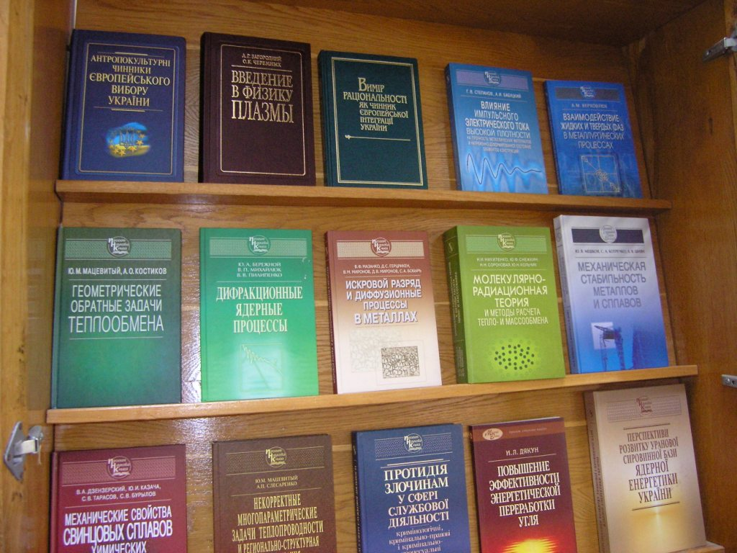
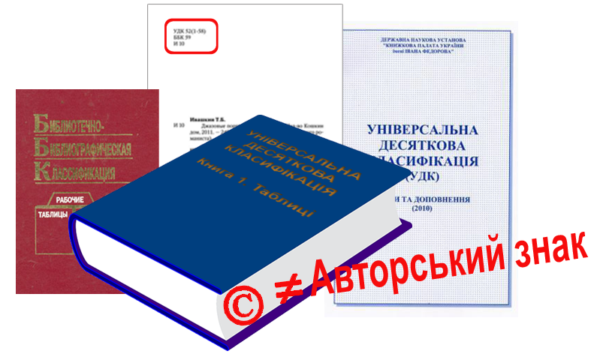
Наукові видання вимагають суворого дотримання видавничого оформлення, а саме: вихідних відомостей, вихідних і випускних даних.
Вихідні відомості — це відомості про: авторів, назву видання, підзаголовні й надзаголовні дані, нумерація, вихідні дані, індекси УДК або ББК, міжнародний стандартний номер книги тощо.
Вихідні дані включають: місце випуску видання, назву видавництва і рік випуску.

Slide 15
До випускних даних належать: дати подання й підписання до друку; формат паперу і частка аркуша; вид і номер паперу; гарнітура шрифту основного тексту; спосіб друку; обсяг видання в умовних друкарських та обліково-видавничих аркушах тощо.
Основний зміст дисертацій може висвітлюватись як у фахових виданнях, які вважаються основними при захисті дисертації, так і в будь-яких наукових друкованих виданнях, які розглядаються як додаткові.

Slide 16
Види монографій
наукові
практичні
Монографія — це наукова праця у вигляді книги,яка містить повне або поглиблене дослідження однієї проблеми або теми, що належить одному або кільком авторам.
Наукова монографія — це науково-дослідна праця, предметом викладу якої є вичерпне узагальнення теоретичного матеріалу з наукової проблеми або теми з критичним його аналізом, визначенням вагомості, формулюванням нових наукових концепцій.
Монографія фіксує науковий пріоритет, забезпечує первинною науковою інформацією суспільство, слугує висвітленню основного змісту і результатів дисертаційного дослідження.

Slide 17
Наукова стаття
Наукова стаття — один з основних видів публікацій. Вона містить виклад проміжних або кінцевих результатів наукового дослідження, висвітлює конкретне окреме питання з теми дисертації, фіксує науковий пріоритет автора, робить матеріал надбанням фахівців. Наукові статті до дисертацій мають обов'язково бути опубліковані у виданнях, перелік яких затверджений ВАК України.
Наукова стаття направляється до редакції в завершеному вигляді відповідно до вимог, які публікуються в окремих номерах журналів або збірниках у вигляді пам'ятки авторам.
Оптимальний обсяг наукової статті — 0,5 авторського аркуша ( до12 сторінок друкованого на комп'ютері тексту через 1,5 інтервали, шрифт 14).
Рукопис статті, крім основного тексту, має містити повну назву роботи, прізвище та ініціали автора (-ів), анотацію (на окремій сторінці), список використаної літератури.

Slide 18
Структурні елементи статті:
Вступ — постановка наукової проблеми, її актуальність, зв'язок з найважливішими завданнями науки й народного господарства України, значення для розвитку певної галузі науки або практичної діяльності (перший абзац або 5-10 рядків). Метою вступу є доведення до читача основних завдань, які ставив перед собою автор статті.
Вступ має включати :
визначення наукової гіпотези;
докладно пояснювати причини, за якими було почато дослідження;
розкривати рівень актуальності даної теми;
аналіз останніх досліджень і публікацій, в яких започатковано розв'язання даної проблеми та на яке спирається автор;

Slide 19
Структурні елементи статті:
Існуючі погляди на проблему;
труднощі при розробці даного питання, виділення невирішених питань у межах загальної проблеми, котрим присвячена стаття (0,5 - 2 сторінки друкованого тексту через півтора інтервали);
формулювання мети статті (постановка завдання) передбачає виголошення головної ідеї даної публікації, яка суттєво відрізняється від існуючих, доповнює або поглиблює вже відомі підходи;
введення до наукового обігу нових фактів, висновків, рекомендацій, закономірностей або уточнення відомих раніше, але недостатньо вивчених.

Slide 20
Структурні елементи статті:
Виклад змісту власного дослідження — основна частина статті. У ній висвітлюються основні положення й результати наукового дослідження, особисті ідеї, думки, отримані наукові факти ,виявлені закономірності, зв'язки, тенденції, програма експерименту, методика отримання та аналіз фактичного матеріалу, особистий внесок авто-ра в досягнення й реалізацію основних висновків тощо (п'ять-вісім сторінок).

Slide 21
Стаття повинна мати такі структурні елементи:
Висновок, в якому формулюється основний умови від автора, зміст висновків і рекомендацій, їхнє значення для теорії й практики, суспільна значущість, коротко накреслюються перспективи подальших досліджень з теми (третина сторінки). Тут необхідно зробити короткий висновок, чи підтвердилась гіпотеза, що була висловлена у передмові, чи ні. У цьому ж розділі робляться альтернативні висновки, у випадку, коли результати дослідження дозволяють розуміти його подвійно.

Slide 22
Структурні елементи статті:
Бібліографічний список цитованої літератури, в якому вміщені бібліографічні описи тих джерел і літератури, на які є посилання у тексті статті.
Анотації, додаються до статей українською, російською та англійською мовами.

Slide 23
Жанр наукової статті потребує дотримання певних правил:
у правому верхньому куті розміщуються прізвище та ініціали автора (ініціали ставлять перед прізвищем); за необхідності вказуються відомості, що доповнюють дані про автора;
назва статті стисло відбиває її головну ідею,думку (п'ять-сім слів);
слід уникати стилю наукового звіту чи науково-популярної статті;
недоцільно ставити риторичні запитання; мають переважати розповідні речення;
не слід постійно виділяти текст цифрами 1, 2 і т.д., ті чи інші думки, положення; слід починати перелік елементів, позицій з нового рядка, відокремлюючи їх один від одного крапкою з комою;

Slide 24
Жанр наукової статті потребує дотримання певних правил:
- у тексті прийнятним є використання різних видів переліку: спочатку, на початку, спершу, потім, далі, нарешті; по-перше, по-друге, по-третє; на першому етапі, на другому етапі тощо;
- цитати у статті мають містити точні бібліографічні посилання;
усі посилання на авторитети подаються на початку статті, основний же її обсяг присвячують викладу власних думок; не слід наводити для підтвердження достовірності своїх висновків і рекомендацій висловлювання інших учених, оскільки це свідчить,що ідея дослідника не нова,була відома раніше і не підлягає сумніву;
- стаття має завершуватися конкретними висновками і рекомендаціями.

Slide 25
Жанр наукової статті потребує дотримання певних правил:
Рукопис статті повинен бути підписаний автором (-ами) і направлений до редакції у двох примірниках. До нього додається комп'ютерна версія, а також на окремому аркуші інформація про автора із зазначенням повного прізвища та ім'я, по батькові, місця роботи (навчання), посади, контактного телефону та поштової електронної адреси.
Текстовий і графічний файли на дискеті подаються у формі редактора Microsoft Word for Windows. Для основного тексту статті і рефератів використовується шрифт Times New Roman font 14 pt, для анотацій і списку літератури використовується font 12 pt. Основний текст статті набирається у півтора інтервали, реферати, анотації і список літератури — в один. Береги: ліве — 25 мм; праве — 20 мм; верхнє —20 мм; нижнє — 20 мм. Абзац— 5 знаків. Вирівнювання — за шириною.
Наукові журнали можуть вимагати наявність однієї чи двох рецензій на статтю або витягу з протоколу засідання кафедри про рекомендацію статті до друку (для авторів, які не мають вченого ступеня чи звання).

Slide 26
Тези наукової доповіді (повідомлення)
Тези доповіді — це опубліковані до початку наукової конференції (з'їзду, конференції, симпозіуму) матеріали попереднього характеру, де викладено основні аспекти наукової доповіді. Вони фіксують науковий пріоритет автора й містять матеріали, відсутні в інших публікаціях. Можливий виклад однієї тези.
Рекомендований обсяг тез наукової доповіді становить дві - три сторінки машинописного тексту через 1 чи 1,5 інтервали. Схематично структура тез наукової доповіді виглядає таким чином: теза — обґрунтування — доказ — аргумент — результат — перспективи.

Slide 27
Наукова доповідь (повідомлення)
Доповідь — документ, в якому викладаються певні питання, подаються висновки, пропозиції. Вона призначена для усного (публічного) читання та обговорення.
Наукова доповідь — це публічне повідомлення, розгорнутий виклад певної наукової проблеми (теми, питання).
Структура тексту доповіді практично аналогічна плану статті й може складатися із вступу, основної й підсумкової частини.
Методика підготовки доповіді на науково-практичній конференції дещо інша, ніж статті.

Slide 28
Як приклад - наукова стаття.
Тема : Ринок земель сільськогосподарського призначення як питання національної безпеки України.
Прізвище та ініціали автора (-ів),
Анотація.
Ключові слова.

Slide 29
Постановка проблеми
Наприклад: В Україні земельна реформа запроваджена в 1991р.
Мораторій на продаж земель сільськогосподарського призначення введено в 2002р.
Наводимо причини введення мораторію та його наслідки.

Slide 30
Аналіз попередніх досліджень та публікацій.
Подається короткий аналіз попередніх досліджень науковців про вирішення питання підняті у статті
Наприклад: в наукових працях А. Б .С. Д. вивчено теоретичні та методологічні підходи ,проте питанню методів недостатньо досліджено.

Slide 31
Мета статті
Приклад: Проаналізувати основні проблеми правого регулювання ринку земель сільськогосподарського призначення як питання національної безпеки України.

Slide 32
Виклад основного матеріалу
Приклад: Не вирешені проблеми
1.Якісне наповнення кадастру.
2.Суди.
3.Охорона земель.
4.Фінансова складова.
5.Роль місцевих громад.
6.Сприйняття суспільством.

Slide 33
Висновки
Приклад:
1.Ринок земель сільськогосподарського призначення необхідно вводити негайно.
2. Ринок земель сільськогосподарського призначення необхідно вводити після виконання певних умов.

Slide 34
Дякую за увагу!!!

